Slide 1

Název školy: Základní škola a Mateřská škola Kladno, Norská 2633
Autor: Mgr. Magda Špačková
Název materiálu: VY_12_INOVACE_CJ.6.Spc.21_Recti_a_rimsti_bohove
Datum: 1. 1. 2014
Ročník: 6.
Vzdělávací oblast: Jazyk a jazyková komunikace
Vzdělávací obor: Český jazyk
Název: Řečtí a římští bohové
Číslo operačního programu: CZ.1.07/1.4.00/21.3489
Název projektu: UČÍME SE S RADOSTÍ
Řečtí a římští bohové
Anotace: PPT prezentace řecké mytologie, s důrazem na propojení s výtvarnou výchovou. Děti se seznámí se jmény řeckých a římských bohů, jejich atributy, souvislostmi mezi bohy, ale i s jejich slavnými i méně známými vyobrazeními. Na konci prezentace je kontrola. Větší efektivity dosáhneme, zařadíme-li PPT prezentaci při probírání mytologie a poté, co děti přečetly řecké báje (Petiška, Mertlík,…).
Klíčová slova: řečtí a římští bohové, Zeus, Héra, Athéna, Chaos, Kronos, Gaia, atribut, Jupiter, Juno, Minerva

Slide 2
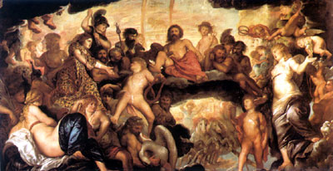
Řečtí bohové a bohyně

Slide 3
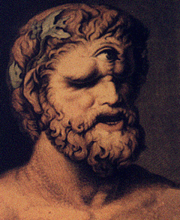
Zrození bohů
Prvním, kdo vypráví o řeckých bozích, byl Hésiodos v knize Zrození bohů.
Na počátku byl Chaos, prázdnota. Z prázdnoty se vynořila Gaia (Země) a několik dalších prvotních božstev; Eros (Láska), Tartaros (Propast) a Erebos (Tma). Gaia pak, bez mužské pomoci, porodila Úrana (Nebe) který ji následně oplodnil, z čehož vzešli nejprve Titáni. Šest z nich pohlaví mužského , např. Kronos a Okeanos, a šest ženského , např. Mnémosyné (Paměť). Poté, co se narodil Kronos, Gaia a Úranos prohlásili, že se už nemají narodit žádní další Titáni; místo nich následovali jednoocí Kyklopové a storucí Hekatoncheirové.
J. H. W. Tischbein: Kyklop (1802)

Slide 4
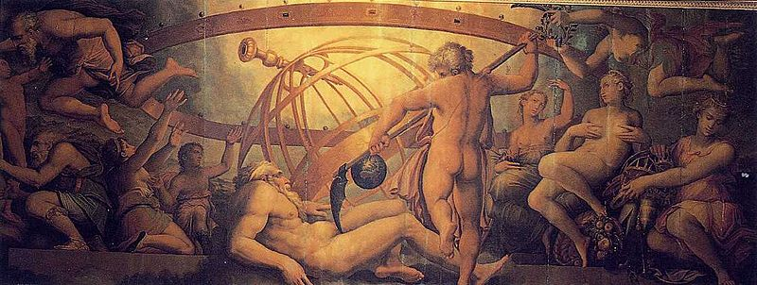
Kronos
Kronos, který byl úskočný a ze všech Gainých potomků nejstrašnější, vykastroval svého otce a stal se vládcem bohů spolu se svou sestrou a manželkou Rheiou, přičemž přijal zbylé Titány na svůj dvůr.
Giorgio Vasari: Uranova kastrace (16. stol.)

Slide 5
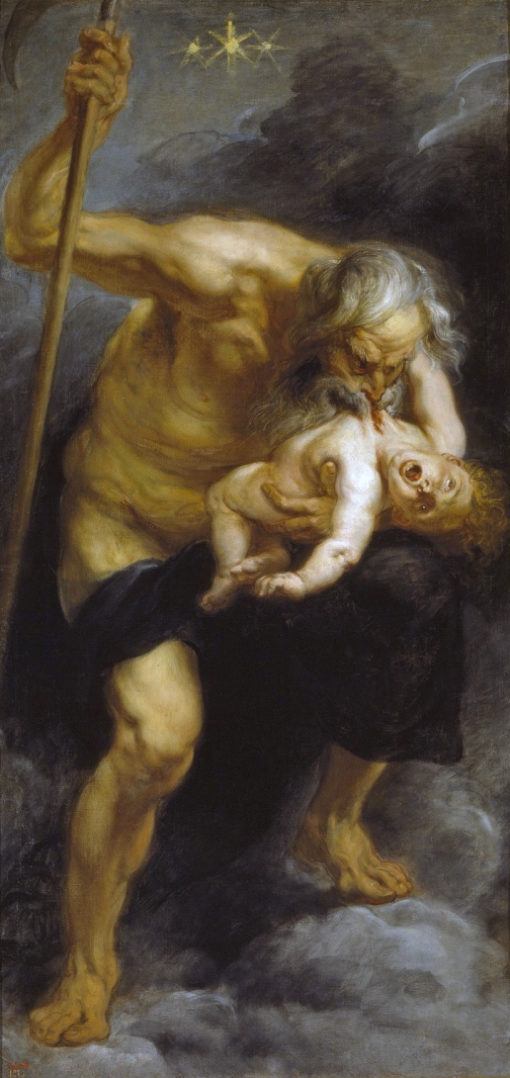
Kronos versus Zeus
Motiv konfliktu mezi otcem a synem se znovu projevil, když se Kronovi postavil jeho syn, Zeus. Jelikož Kronos zradil svého otce, bál se, že by jeho potomek mohl udělat to samé, proto pokaždé, když Rheia porodila, uchvátil dítě a snědl ho. To Rheia nemohla snést, a proto ho oklamala tím, že novorozeného Dia ukryla a do jeho pokrývky zabalila kámen, který tak Kronos snědl.
______________________
J. P. Rubens: Kronos požírající Poseidona (17. stol.)

Slide 6
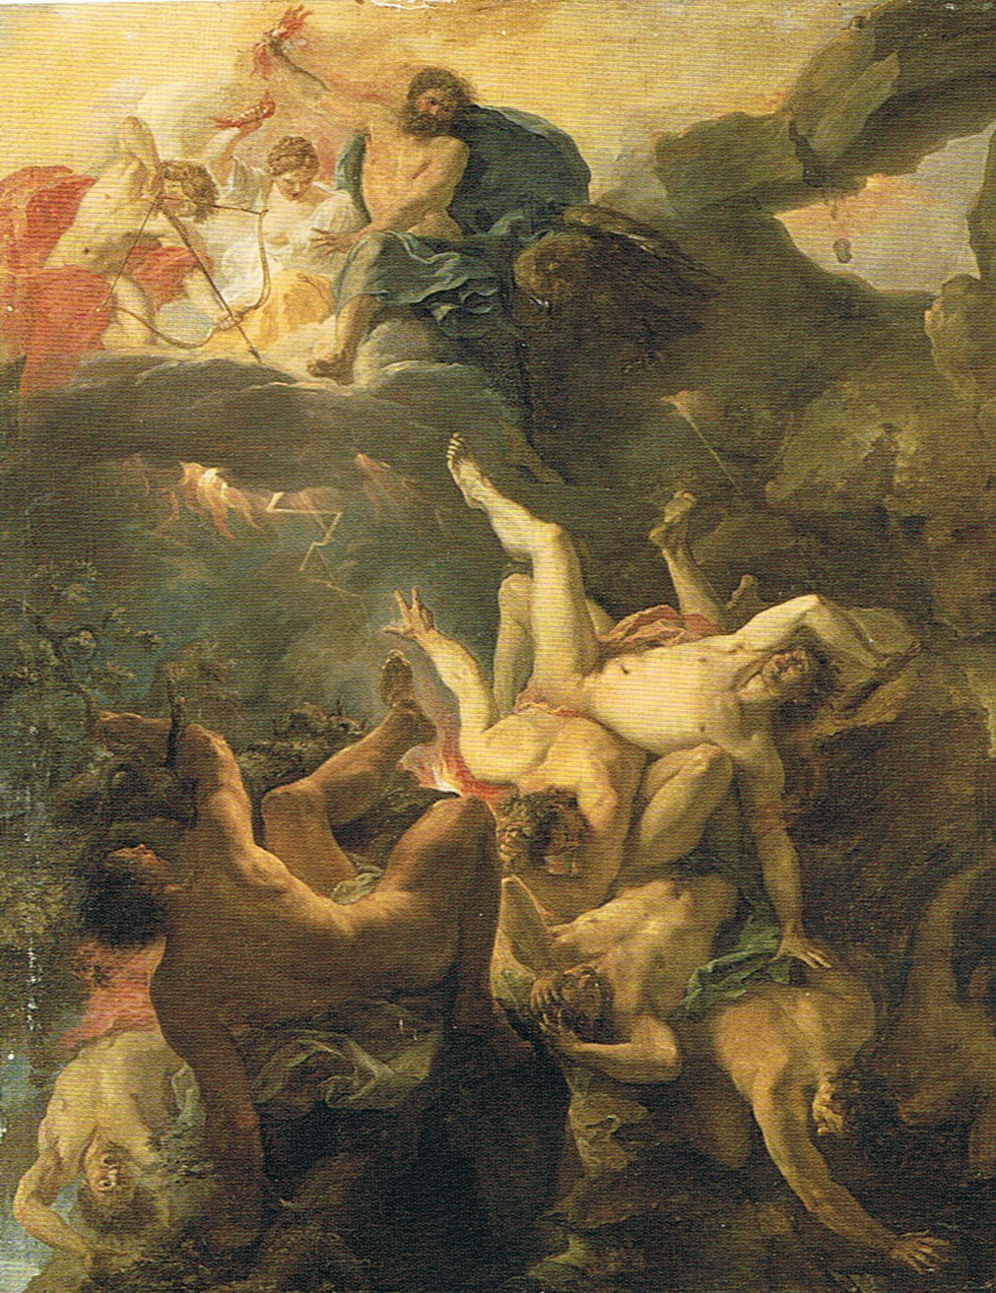
Ch. Lamy: Zeus bojuje s Titány (18. stol.)
Když Zeus vyrostl, podal svému otci nápoj, kvůli kterému vyzvracel Rheiny ostatní děti i s kamenem, které zůstal v jeho žaludku po celou tu dobu.
Zeus pak vyhlásil Kronovi válku o vládu nad bohy. Zeus a jeho sourozenci nakonec s pomocí Kyklopů a Hekatoncheirů, které vysvobodili z Tartaru, ve válce zvítězili, načež byli Kronos a Titáni svrženi do Tartaru.

Slide 7
Olympané
Nejvyšším bohem se tedy stal Zeus; dalšími členy dvanáctera nejvyšších bohů, tzv. Olympanů, byli jeho sourozenci Poseidón, Hádés, Héra, Hestia, Démétér a jeho potomci Athéna, Apollón, Artemis, Héfaistos, Hermés a Arés.
Jak vidíme , chybějí tu takoví významní bohové jako například Dionýsos nebo Afrodíta. Podle převládajícího výkladu tomu tak bylo proto, že tito bohové nesídlili na Olympu od počátku, ale byli tam teprve dovedeni a přijati.
Na Olympu bydleli původně prostě; pak jim ovšem Héfaistos vybudoval nádherné paláce ze zlata a bronzu.

Slide 8
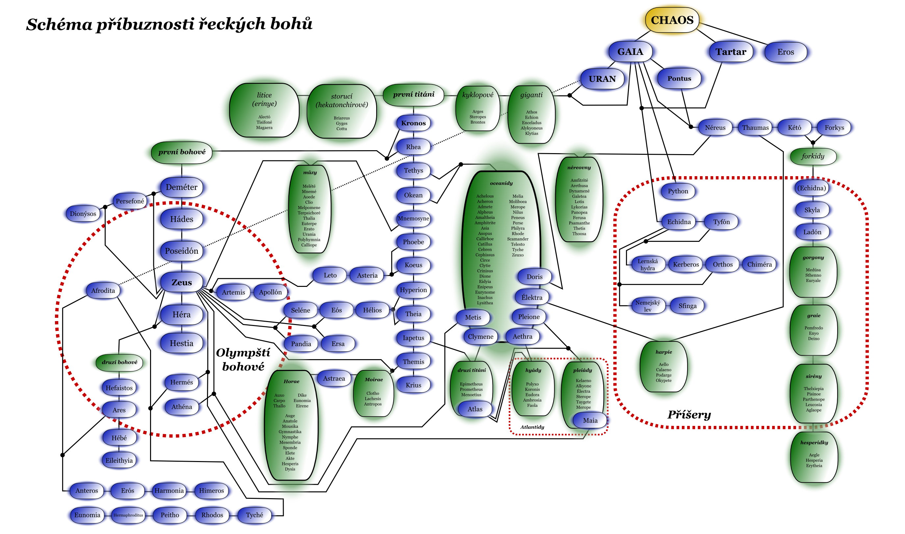

Slide 9
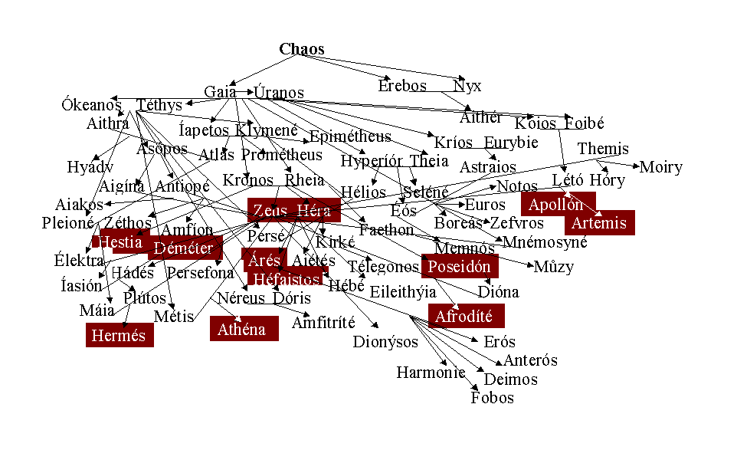

Slide 10
Znáš hlavní řecké a římské bohy?
Podle charakteristiky a obrazu doplň:
1. řecké jméno boha
2. latinské jméno boha
3. typický atribut

Slide 11
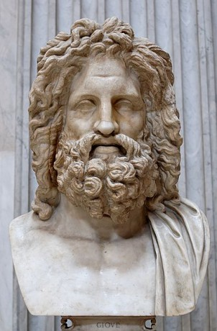
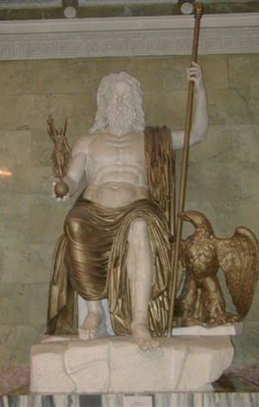
1. Nejvyšší bůh, vládce bouří a blesků u Řeků________________ u Římanů _______________________
Atribut ___________________

Slide 12
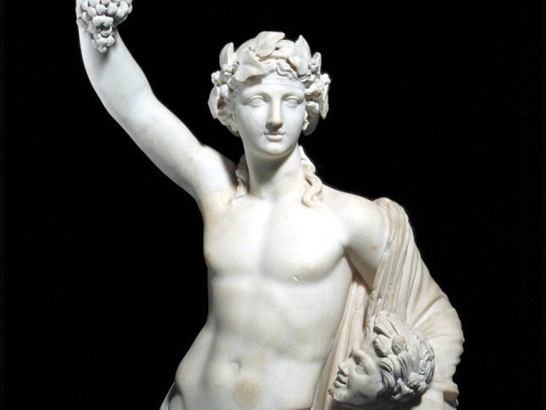
2. Bůh vína a vinařství
u Řeků_______________ u Římanů ____________________
Atribut ___________________
Notes:
Poseidón

Slide 13
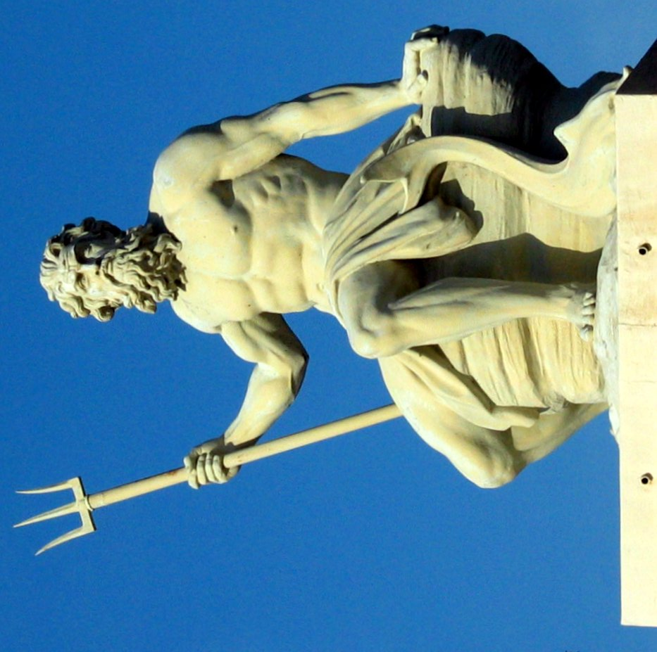
3. Bůh moře a námořního loďstva, vládce všech mořských zvířat
u Řeků_______________ u Římanů ____________________
Atribut ___________________
Notes:
Souboj Titánů,

Slide 14
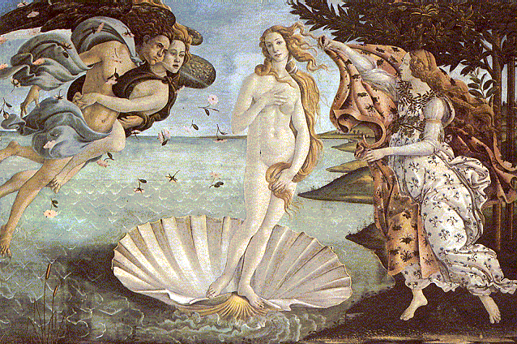
4. Bohyně lásky a krásy, zrozena z mořské pěny
u Řeků_______________ u Římanů ____________________
Atribut ___________________
Notes:
Venuše

Slide 15
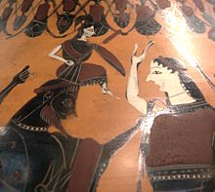
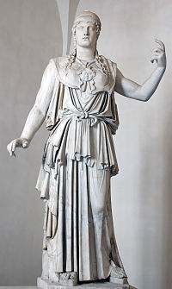
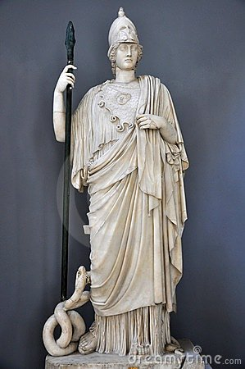
5. Bohyně moudrosti a vítězně vedené války, ochránkyně práva, spravedlnosti a umění
u Řeků_______________ u Římanů ____________________
Atribut ___________________

Slide 16
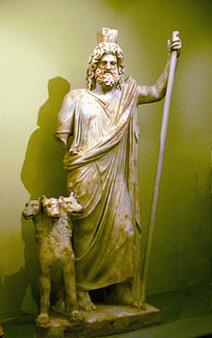
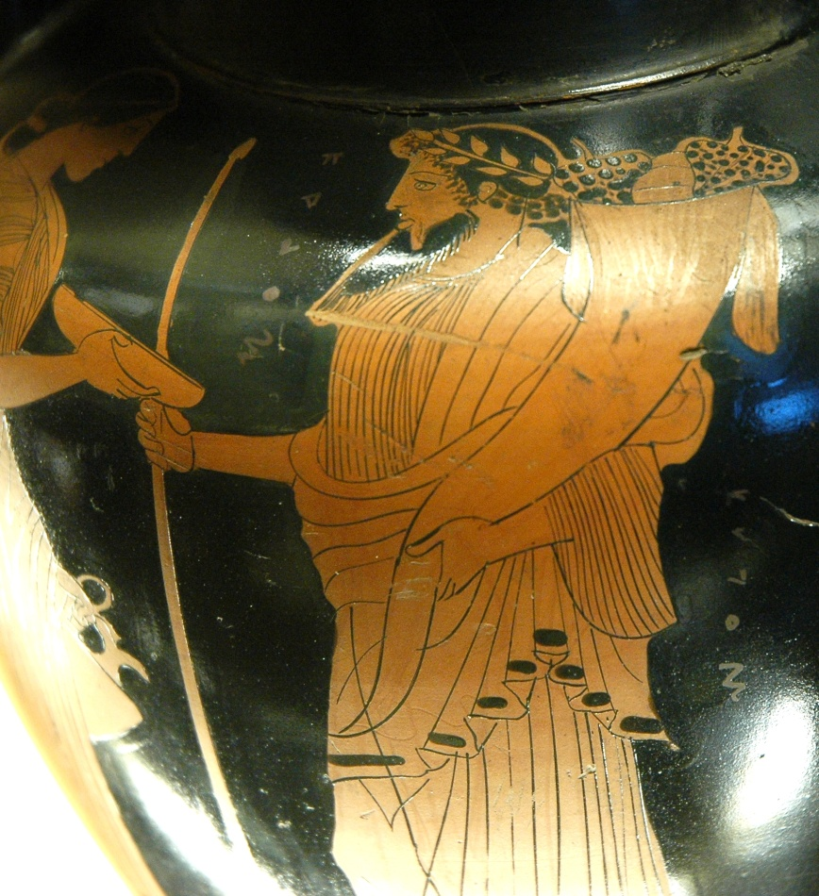
6. Bůh podsvětí, bratr Dia, manžel Persefony.
u Řeků_______________ u Římanů ____________________
Atribut ___________________

Slide 17
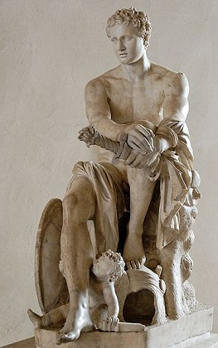
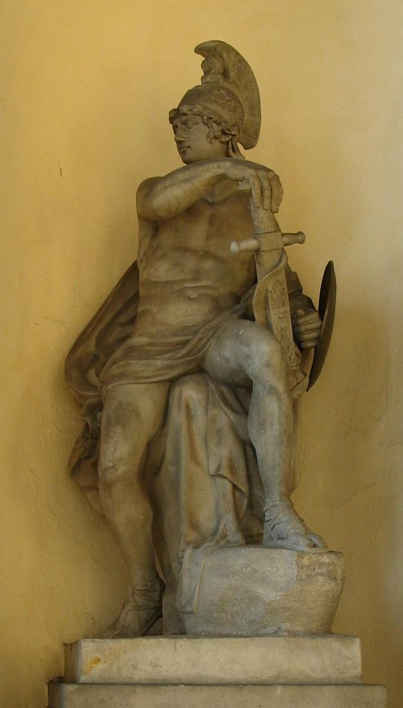
7. Bůh zuřivé války a válečného vraždění, u Římanů otec Romula a Rema.
u Řeků_______________ u Římanů ____________________
Atribut ___________________

Slide 18
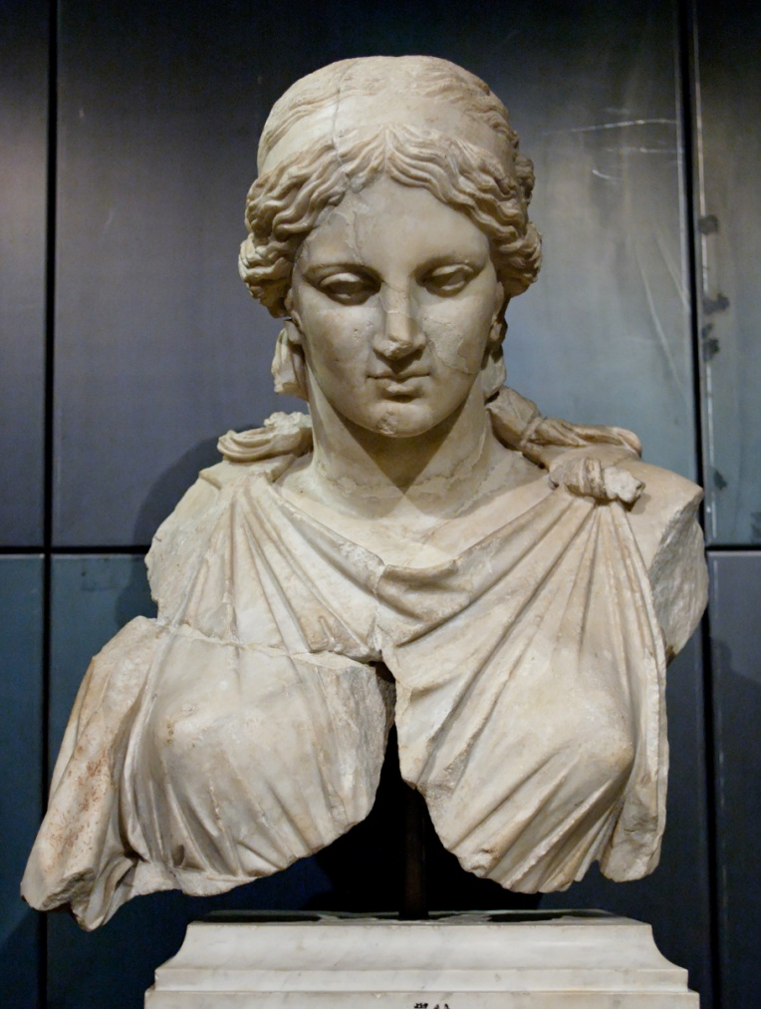
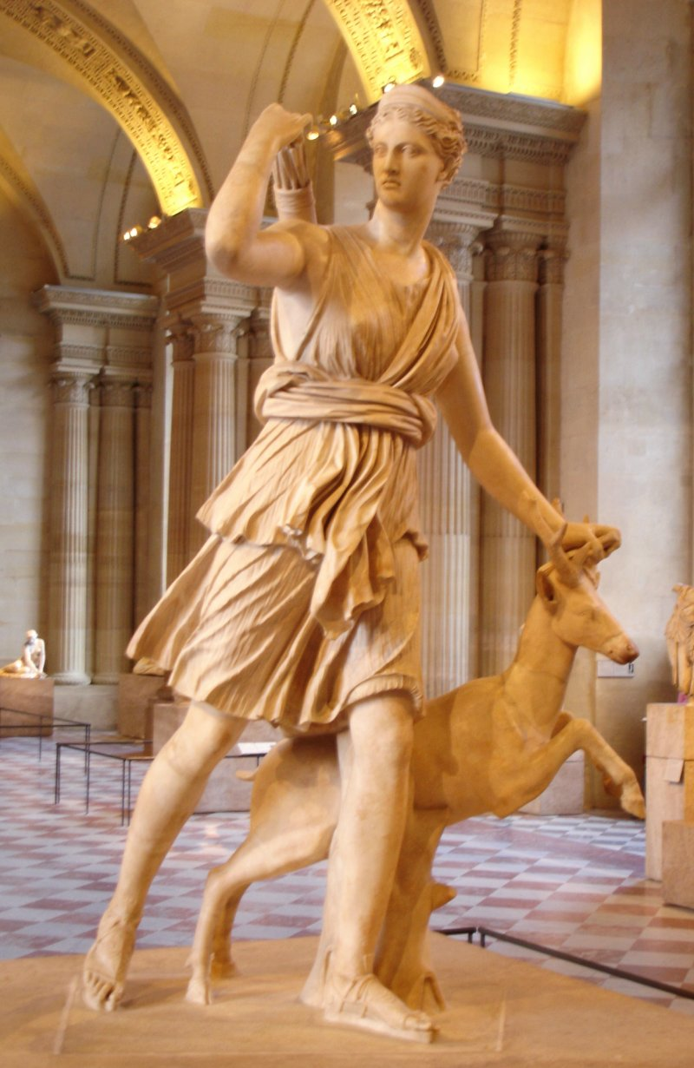
8. Panenská bohyně lovu a Měsíce, sestra Apollónova
u Řeků_______________ u Římanů ____________________
Atribut ___________________

Slide 19
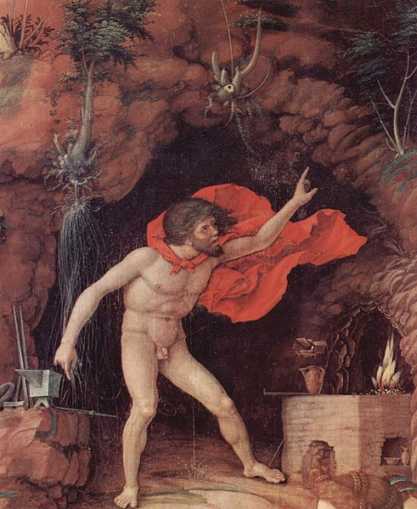
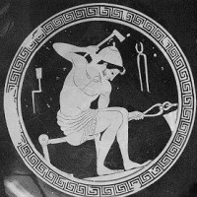
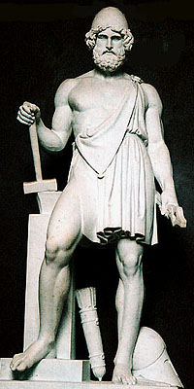
9. Nehezký chromý bůh ohně a kovářství, zbrojíř bohů a velký umělec, manžel krásné Afrodity
u Řeků_______________ u Římanů ____________________
Atribut ___________________

Slide 20
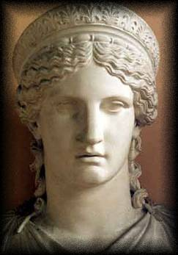
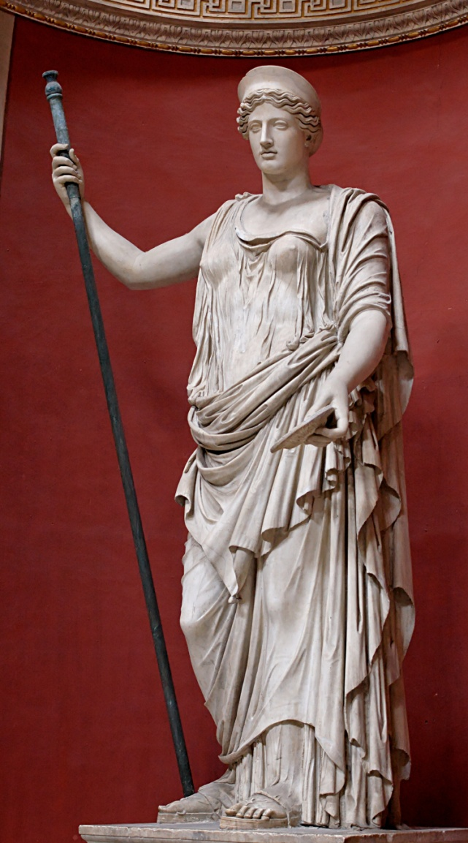
10. Nejvyšší bohyně a královna nebes,
chrání manželství
u Řeků_______________ u Římanů ____________________
Atribut ___________________

Slide 21
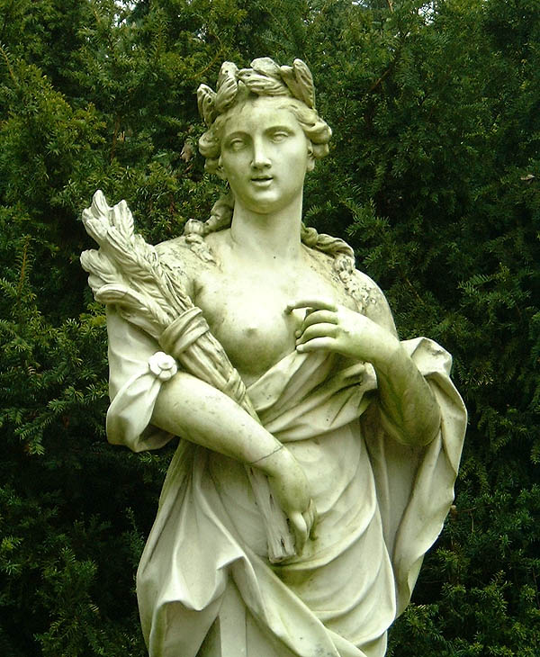
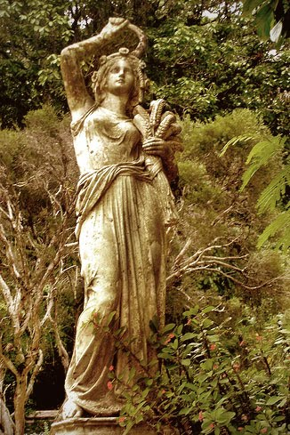
11. Bohyně plodnosti země a rolnictví
u Řeků_______________ u Římanů ____________________
Atribut ___________________

Slide 22
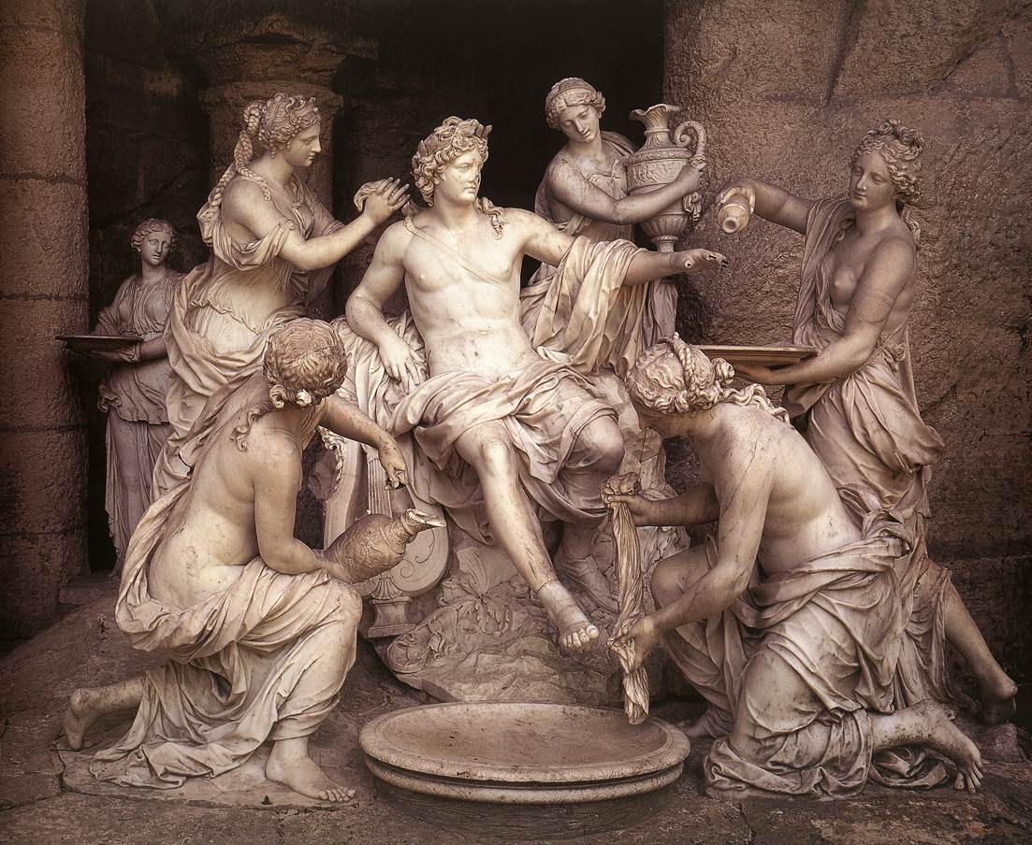
12. Bůh světla, věštby a básnického umění, neomylný střelec, věštec, mistr ve hře na lyru, vůdce devíti Múz, ochraňujících umění
u Řeků_______________ u Římanů ____________________
Atribut ___________________

Slide 23
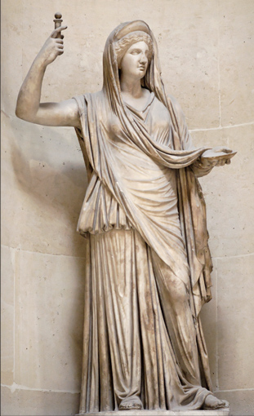
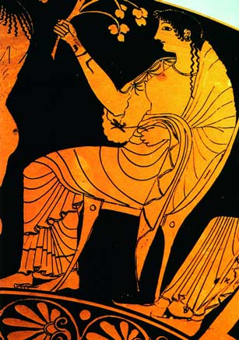
13. Bohyně planoucího rodinného krbu
u Řeků_______________ u Římanů ____________________
Atribut ___________________

Slide 24
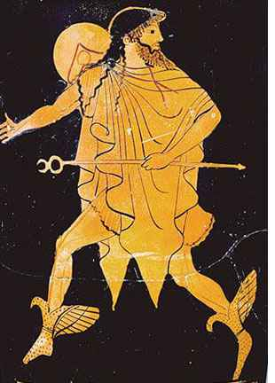
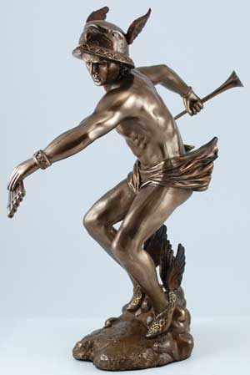
14. posel bohů, průvodce mrtvých do podsvětí, bůh obchodníků, řečníků, poutníků, atletů, podvodníků i zlodějů
u Řeků_______________ u Římanů ____________________
Atribut ___________________

Slide 25
Kontrola
Řečtí bohové
Římští bohové
Atribut
Jupiter
Bacchus
Neptun
Venuše
Minerva
Pluto
Mars
Diana
Vulcanus
Juno
Ceres
Apollo
Vesta
Merkur
blesky
hrozen vína
trojzubec
delfín, labuť
sova, přilba
přilba, roh hojnosti
zbraně a zbroj
luk a šípy, laň
kovadlina, kladivo
páv
svazek obilí, roh hojnosti
lyra, vavřín
oheň
klobouk, okřídlené sandály a berla
Zeus
Dionýsos
Poseidón
Afrodíté
Athéna
Hádés
Arés
Artemis
Héfaistos
Héra
Démétér
Apollon
Hestia
Hermés

Slide 26
Zdroje
http://cs.wikipedia.org/wiki/Feidi%C5%AFv_Zeus_v_Olympii
http://www.gummidek.estranky.cz/img/picture/337/rubens_peter_paul_shromazdeni_olympskych_bohu.jpg
http://anya.blog.cz/0901/olympane-12-nejvyssich-bohu
http://cs.wikipedia.org/wiki/%C5%98eck%C3%A1_mytologie
http://en.wikipedia.org/wiki/Cronus
http://en.wikipedia.org/wiki/File:The_Mutiliation_of_Uranus_by_Saturn.jpg
http://upload.wikimedia.org/wikipedia/commons/thumb/1/17/Zeus_Hermitage_St._Petersburg_20021009.jpg/300px-Zeus_Hermitage_St._Petersburg_20021009.jpg
http://upload.wikimedia.org/wikipedia/commons/2/20/Zeus_Otricoli_Pio-Clementino_Inv257.jpg
http://www.artchiv.info/obrazy/10859--Sandro-Botticelli--Zrozeni-Venuse.jpg
http://www.techmania.cz/data/fil_3868.jpg
http://untitled2.up.n.seesaa.net/untitled2/image/dionysos2.jpg%3Fd%3Da134
http://upload.wikimedia.org/wikipedia/commons/thumb/d/db/Athena_Parthenos_Altemps_Inv8622.jpg/200px-Athena_Parthenos_Altemps_Inv8622.jpg
http://thumbs.dreamstime.com/thumblarge_528/1281113578G772cV.jpg
http://upload.wikimedia.org/wikipedia/commons/2/21/Amphora_Hades_Louvre_G209.jpg
http://upload.wikimedia.org/wikipedia/commons/thumb/7/71/Hades-et-Cerberus-III.jpg/225px-Hades-et-Cerberus-III.jpg
http://www.techmania.cz/data/fil_3763.jpg
http://upload.wikimedia.org/wikipedia/commons/6/68/Berlin_-_Brandenburger_Tor_-_Mars_cropped.jpg
http://upload.wikimedia.org/wikipedia/commons/8/80/Diane_de_Versailles_Leochares.jpg
http://jirik.tk.sweb.cz/bobove/sochy/hefaistos.jpg
http://www.postavy.cz/foto/hefaistos-foto.jpg
http://upload.wikimedia.org/wikipedia/commons/thumb/5/53/Vulcan_Coustou_Louvre_MR1814.jpg/200px-Vulcan_Coustou_Louvre_MR1814.jpg
http://upload.wikimedia.org/wikipedia/commons/thumb/7/75/Andrea_Mantegna_045.jpg/491px-Andrea_Mantegna_045.jpg
http://www.egypte-antique.com/grece/hera.jpg
http://upload.wikimedia.org/wikipedia/commons/8/8d/Hera_Barberini_Pio-Clementino_Inv254.jpg
http://static.tumblr.com/c90c14949adce3477cb5ae8a03fc754e/djnfl7d/ZlUmjuhpx/tumblr_static_statuedemeter.jpg
http://1.bp.blogspot.com/-GgFKj9HWSFY/TubcR-UNSNI/AAAAAAAAAJk/PJAns3hR1Qs/s1600/Demeter-greek-mythology-687072_600_730.jpg
http://www.friendsofart.net/static/images/art1/francois-girardon-apollon-and-the-nymphs.jpg
http://4.bp.blogspot.com/-fWUUHP_mwo4/T81IS_CzidI/AAAAAAAAJl4/3BNXMOokv_0/s1600/hestia.jpg
http://www.lamythologie.fr/mythologie-grecque/dieux-olympiens/hestia/sculptures/hestia-sculpture-1.jpg
http://pohanskykruh.files.wordpress.com/2012/03/hermes.jpg
http://www.thewitchsgarden.com/SH220-1.jpg

